Slide 1



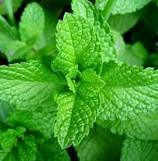
PHÁT HIỆN BỆNH NẤM ĐỐM, PHẤN TRẮNG TRÊN LÁ CÂY TRỒNG
Viện TTNT, Đại học Công nghệ, ĐHQGHN

Slide 2
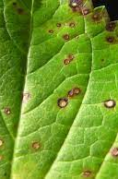
Tóm tắt nghiên cứu
Bài nghiên cứu của chúng tôi ứng dụng công nghệ AI trong nông nghiệp, cụ thể là huấn luyện mô hình học máy phát hiện những bệnh biểu hiện trên lá và phân loại một số bệnh cụ thể.
Những bệnh chúng tôi tập trung chủ yếu đó là bệnh nấm đốm và phấn trắng. Chúng tôi chọn hai loại bệnh này vì đây đều là bệnh phổ biến trên hầu hết các loại cây trồng.
Viện TTNT, Đại học Công nghệ, ĐHQGHN

Slide 3
Tổng quan
Giới thiệu chung
Phương pháp
Kiểm thử
1
2
3
4
5
6
Nghiên cứu liên quan
Thực nghiệm
Kết luận
Viện TTNT, Đại học Công nghệ, ĐHQGHN

Slide 4

1.
Giới thiệu chung

Slide 5
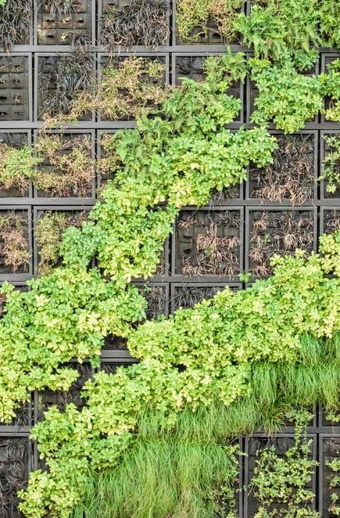
62,994 ha (35,1%)
4,050 ha (2,3%)
112,393 ha (62,6%)
Nhiễm sâu bệnh
Nhiễm nặng
Phòng trừ

Slide 6
Một số thông tin cơ bản về loại bệnh nghiên cứu

Slide 7
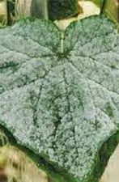
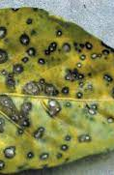
Phấn trắng
Được hình thành bởi sự kết hợp của hàng trăm sợi nấm và bào tử trong bộ Erysiphales gây nên. Loại bệnh này thường gây hại cho cây trồng ngay từ giai đoạn cây non trong điều kiện môi trường có độ ẩm cao.
Nấm đốm
Được biết đến là do loại nấm có tên Diplocarpon Rosae gây ra. Chủng này thường xuất hiện và phát triển mạnh vào những ngày thời tiết mưa nhiều, độ ẩm môi trường tăng cao.
Viện TTNT, Đại học Công nghệ, ĐHQGHN

Slide 8
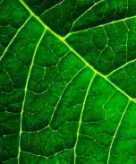
2.
Nghiên cứu liên quan

Slide 9
Rice crop yield prediction using multi-level machine learning techniques (GL Anoop và C Nandini, 2020).
Rice crop disease identification and classifier (V Bansod, 2019).
Mô hình fast R-CNN cải tiến cho giải pháp nhận dạng, phát hiện trái dứa thời kỳ chín (Trịnh Trung Hải và ctv., 2022).
Nghiên cứu phương pháp phát hiện một số sâu bệnh trên lúa sử dụng đặc trưng SIFT (Nguyễn Ngọc Tú và ctv., 2019).
Nhận dạng một số bệnh trên bông xoài sử dụng kỹ thuật học sâu chuyển tiếp (Ngô Quang Hiếu và ctv., 2024).
Tự động nhận dạng một số loại sâu bệnh trên lá bưởi sử dụng công nghệ ảnh (Nguyễn Minh Triết và ctv., 2017).
Viện TTNT, Đại học Công nghệ, ĐHQGHN

Slide 10
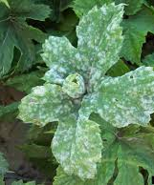
3.
Phương pháp

Slide 11

Chúng tôi sử dụng nhiều mô hình để huấn luyện để đánh giá, từ đó đưa ra mô hình có độ chính xác cao nhất và phù hợp nhất đối với bài toán của chúng tôi.
Các mô hình mà chúng tôi sử dụng:
GradientBoostingClassifier (GBC)
LightGBMClassifier
KNeighborsClassifier
RandomForestClassifier (RFC)
SupportVectorMachine (SVM)
TransferLearning kết hợp Fine-tuning
Viện TTNT, Đại học Công nghệ, ĐHQGHN

Slide 12
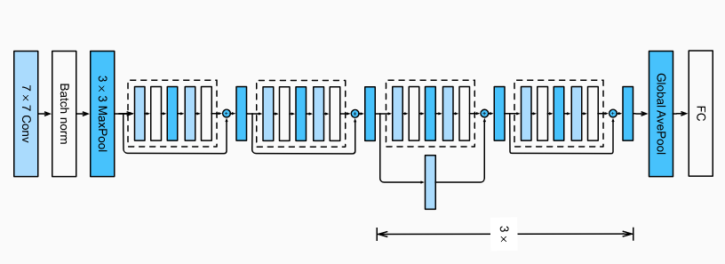
Mạng Resnet
Đầu tiên gồm 3 lớp Conv, BatchNorm, MaxPool. Ngoài ra còn có thêm hàm ReLU
Viện TTNT, Đại học Công nghệ, ĐHQGHN

Slide 13
Mạng Resnet
Tiếp theo là các khối cơ bản (layer1, layer2, layer3, layer4), mỗi khối sử dụng các khối cơ bản (BasicBlock) lặp lại, mỗi khối gồm 2 lớp tích chập, 2 lớp chuẩn hóa và 1 hàm ReLU. Ở các layer2, 3 và 4 sẽ có them khối giảm kích thước (downsample)
Viện TTNT, Đại học Công nghệ, ĐHQGHN

Slide 14
Cuối cùng là các lớp AdaptiveAvgPool2d chuyển đầu ra thành các vector đặc trưng và lớp FC nhận các đặc trứng đó, sử dụng hàm sofmax để phân lớp ảnh.
Viện TTNT, Đại học Công nghệ, ĐHQGHN

Slide 15
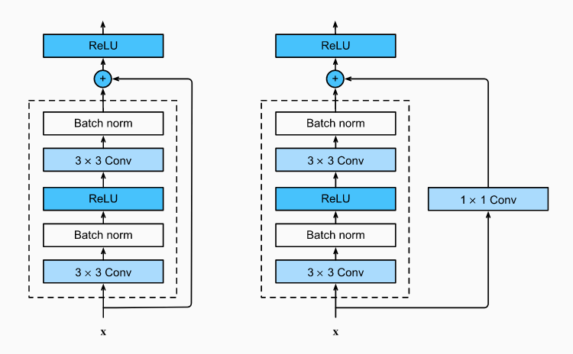
Đặc biệt kết nối tắt (shortcut connection) là một thành phần cốt lõi của ResNet, cho phép truyền ngược tín hiệu hiệu quả hơn và giảm thiểu vấn đề mất độ dốc trong quá trình huấn luyện
Viện TTNT, Đại học Công nghệ, ĐHQGHN

Slide 16
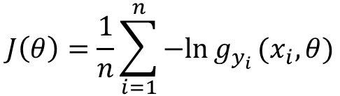
Hàm mất mát
Đối với bài toán multiclass classification, cross-entropy thường được sử dụng cùng với hàm softmax để đo lường sự không chắc chắn trong dự đoán của mô hình.
Cross-entropy loss càng nhỏ khi dự đoán của mô hình càng gần với phân phối xác suất thực tế, và cao khi có sự chênh lệch lớn giữa dự đoán và thực tế.
$$J\left(θ\right)=\frac{1}{n}\sum_{i=1}^{n}{−ln{g_{y_{i}}}}{(x}_{i},θ)$$
Viện TTNT, Đại học Công nghệ, ĐHQGHN

Slide 17

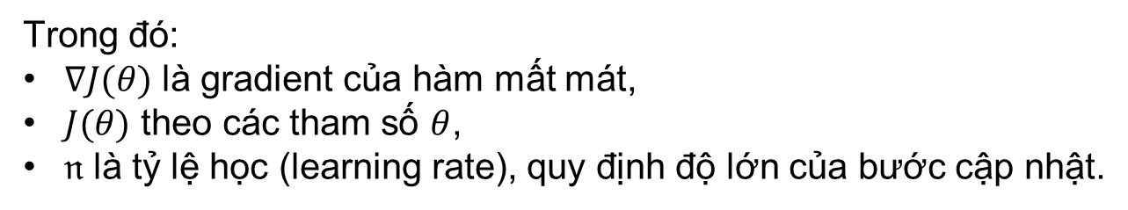
Hàm tối ưu
SGD (Stochastic Gradient Descent) là một thuật toán tối ưu hóa phổ biến được sử dụng để tìm giá trị tối ưu của một hàm mất mát trong các bài toán machine learning và deep learning.
SGD chỉ tính gradient của một mẫu dữ liệu đơn lẻ hoặc một minibatch (mini-batch gradient descent).
$$θ=θ−η∇J(θ)$$
Trong đó:
$∇J(θ)$ là gradient của hàm mất mát,
$J(θ)$ theo các tham số $θ$,
$𝔫$ là tỷ lệ học (learning rate), quy định độ lớn của bước cập nhật.
Viện TTNT, Đại học Công nghệ, ĐHQGHN

Slide 18


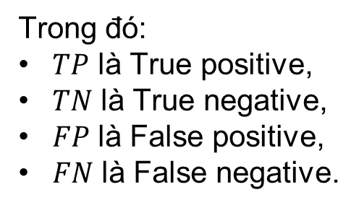

Hàm đánh giá: Accuracy và F1-Score
$$accuracy=\frac{TP+TN}{TP+TN+FP+FN}$$
$$F1= \frac{2×Precision×Recall}{Precision+Recall}$$
$$precision=\frac{TP}{TP+FP}, recall=\frac{TP}{TP+FN}$$
Trong đó:
$TP$ là True positive,
$TN$ là True negative,
$FP$ là False positive,
$FN$ là False negative.
Viện TTNT, Đại học Công nghệ, ĐHQGHN

Slide 19
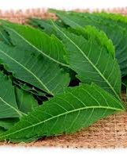
4. Thực nghiệm

Slide 20
Quá trình
Thu thập dữ liệu
Tiền xử lý dữ liệu
Huấn luyện mô hình
1
3
5
2
4
6
Phân tích dữ liệu
Chọn mô hình học máy
Kiểm thử và đánh giá
20
Viện TTNT, Đại học Công nghệ, ĐHQGHN

Slide 21
4.1. Thu thập dữ liệu
Dữ liệu chúng tôi thu thập là dạng ảnh từ các website.
Các website mà chúng tôi tập trung thu thập là các trang uy tín về nông nghiệp để đảm bảo tính chính xác và thực tiễn.
Viện TTNT, Đại học Công nghệ, ĐHQGHN

Slide 22
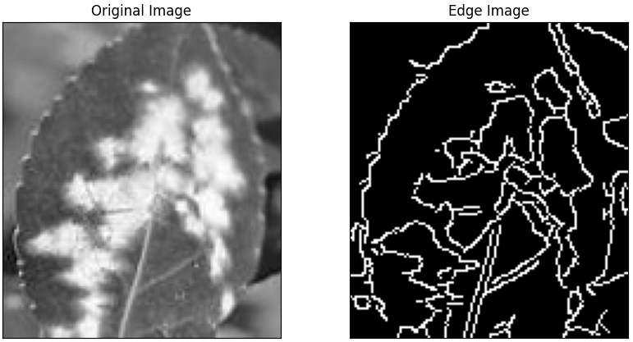
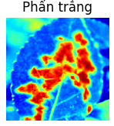
4.2. Phân tích dữ liệu
1. Phân tích edges
Phân tích edges cung cấp một cách trực quan và hiệu quả để nhận diện các vùng bị bệnh, đặc biệt là khi các vùng này có độ tương phản cao so với phần còn lại của lá.
2. Phân tích heatmap
Heatmap cung cấp một cách trực quan để xác định các vùng bị bệnh, giúp người dùng dễ dàng nhận diện các vùng bị bệnh mà không cần phân tích kỹ thuật chi tiết.
Viện TTNT, Đại học Công nghệ, ĐHQGHN

Slide 23
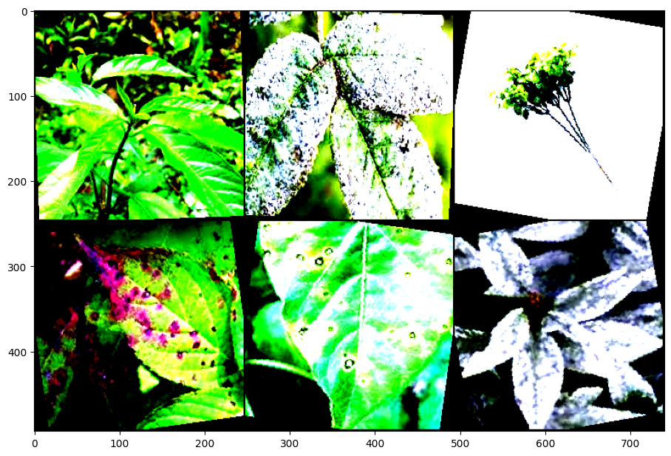
4.3. Tiền xử lý dữ liệu
Các dữ liệu thu thập sẽ được chuyển về dạng sơ đồ nhiệt và lấy đường biên để lấy ra các đặc trưng. Từ đó có thể loại ra các ảnh gây nhiễu cho quá trình huấn luyện.
Dữ liệu đầu vào được chuyển về kích thước 244x244 pixels để đảm bảo tính đồng nhất.
Chuyển đổi ảnh về dạng tensor và chuẩn hóa ảnh bằng cách trừ mean và chia cho standard deviation để giúp mô hình hội tụ nhanh hơn.
Với tập train thì quay ảnh theo các góc 10 độ để tăng tính nhận dạng của mô hình.
Viện TTNT, Đại học Công nghệ, ĐHQGHN

Slide 24
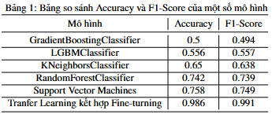
4.3. Chọn mô hình học máy
Sau khi thử huấn luyện một số mô hình để đánh giá thì chúng tôi quyết định lựa chọn mô hình TranferLearning (ResNet).
4.3. Huấn luyện mô hình
Dữ liệu sau khi được xử lý được chia thành các batch, mỗi batch gồm 32 ảnh. Trọng số sẽ được cập nhật sau mỗi batch giúp mô hình có tốc độ học nhanh hơn.
Viện TTNT, Đại học Công nghệ, ĐHQGHN

Slide 25
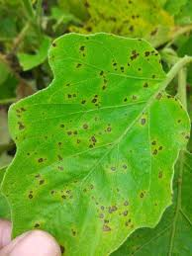
5. Kiểm thử

Slide 26
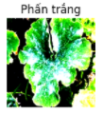
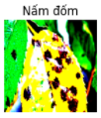

Sử dụng .eval() của Pytorch để chuyển mô hình sang chế độ inference. Từ đó đưa ảnh vào để dự đoán.
Viện TTNT, Đại học Công nghệ, ĐHQGHN

Slide 27
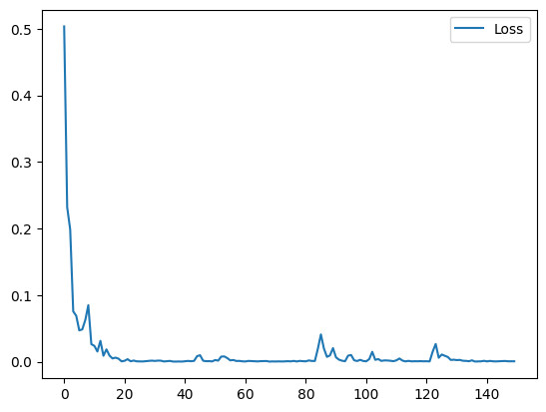
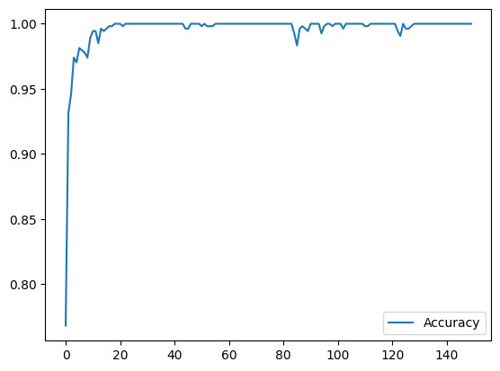
Biểu đồ hàm loss
Biểu đồ accuracy
Viện TTNT, Đại học Công nghệ, ĐHQGHN

Slide 28
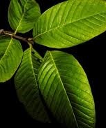
6. Kết luận

Slide 29
Hiện tại, mô hình của chúng tôi đã đạt được độ chính xác là 98.(33)% trên tập test.
Mô hình ResNet là mô hình có hiệu quả cao trong bài toán của chúng tôi.
Hiệu suất của mô hình ResNet cung cấp một nền tảng mạnh mẽ cho việc ứng dụng trong thực tế và có thể cải thiện hiệu suất sản xuất và quản lý cây trồng hiệu quả hơn.
Hàm mất mát Multiclass Cross-Entropy thường được sử dụng hiệu quả trong bài toán phân loại hình ảnh. Đặc biệt, tốc độ cải thiện độ chính xác qua mỗi vòng lặp của thuật toán đào tạo là rất đáng chú ý.
Phương pháp tối ưu SGD cũng được chứng minh là hữu ích trong bài toán phân loại hình ảnh. Nó không chỉ giúp tiết kiệm tài nguyên mà còn có khả năng cập nhật trọng số gần với điểm cực tiểu toàn cục.
Viện TTNT, Đại học Công nghệ, ĐHQGHN

Slide 30
Thanks!

